Slide 1
Apie Luką Šilinską
Gimė 1994 m. ir iki studijų gyveno Klaipėdoje, kur mokėsi Klaipėdos Eduardo Balsio menų gimnazijoje
2013–2020 m. mokėsi keramikos specialybės Vilniaus dailės akademijoje (VDA) (2013–2017 m. – bakalauro studijos, 2017–2020 m. – magistro studijos)
Nuo 2016 m. VDA kamerinio choro narys
Dirba keramikos laboratorijos specialistu studentų praktiniam mokymui VDA meno ir dizaino laboratorijose, keramikos mokytoju privačioje mokykloje, veda grupinius keramikos užsiėmimus suaugusiems ir vaikams
1

Slide 2
Apie Luką Šilinską
Yra dalyvavęs įvairiose nacionalinėse ir tarptautinėse parodose
2013 m. tarptautinis ekslibrisų konkursas, skirtas Riešės gimnazijos 20-mečiui paminėti
2013 m. tarptautinio ekslibrisų konkurso geriausių darbų paroda Lietuvos dailininkų sąjungos galerijoje „Arka“
2016 m., 2017 m. Vilniaus Universiteto Vingio skyriaus botanikos sodo šventės „Paroda ant žolės“
2016 m., 2017 m. studentų ir dėstytojų darbų parodos Panemunės pilyje
2017 m. studentų teminė paroda „Pasisavintas“ galerijoje „Akademija“
2017 m. studentų darbų paroda Anykščių menų inkubatoriuje
2018 m., 2019 m., 2020 m. kasmetinės Baltijos šalių keramikos parodos „Pavasaris“
2018 m. studentų darbų paroda Lietuvos mokinių neformaliojo švietimo centre
2018 m. studentų darbų paroda – „Keramika + Spauda 2“ galerijoje „Akademija“
2

Slide 3
Apie Luką Šilinską
Yra surengęs keletą savo autorinių darbų parodų
2017 m. personalinė paroda „Kūno defragmentacija“ Vilniuje, VDA lauko expo paviljone
2017 m. personalinė paroda „Įvairūs“ Klaipėdos rajone, Vėžaičių kultūros centre
2017 m. personalinė paroda „Lietuviškas simbolis“ Klaipėdoje, kultūros centro „Žvejų rūmai“ bendruomenės namuose
2018 m. personalinė paroda Radviliškyje, miesto viešojoje bibliotekoje
2018 m. personalinė paroda „Vaizdiniai“ Vilniuje, „Muzikos galerijoje“
2019 m. personalinė paroda „Užkiužis“ Vilniuje, VDA galerijos erdvėje „Krematoriumas / Meno krosnys“
3

Slide 4
Apie Luką Šilinską
Yra dalyvavęs įvairiuose festivaliuose
2016 m. Vroclavo (Lenkija) dailės akademijos renginys „IX – aukštųjų temperatūrų festivalis“ (su grupe „Black in Black“)
2017 m. kultūros naktų renginys „Keramikos namai“
2017 m. menų celių renginys „Meilės keramikos namai“
2017 m. Nidos meno kolonijos meno dirbtuvė „Tekstas, vaizdai Nidoje“
2018 m. viršglazūrinės keramikos pristatymas Antakalnio jaunimo erdvėje „Žalianamis“
2018 m. pleneras „Briedžio sapnas“
4

Slide 5
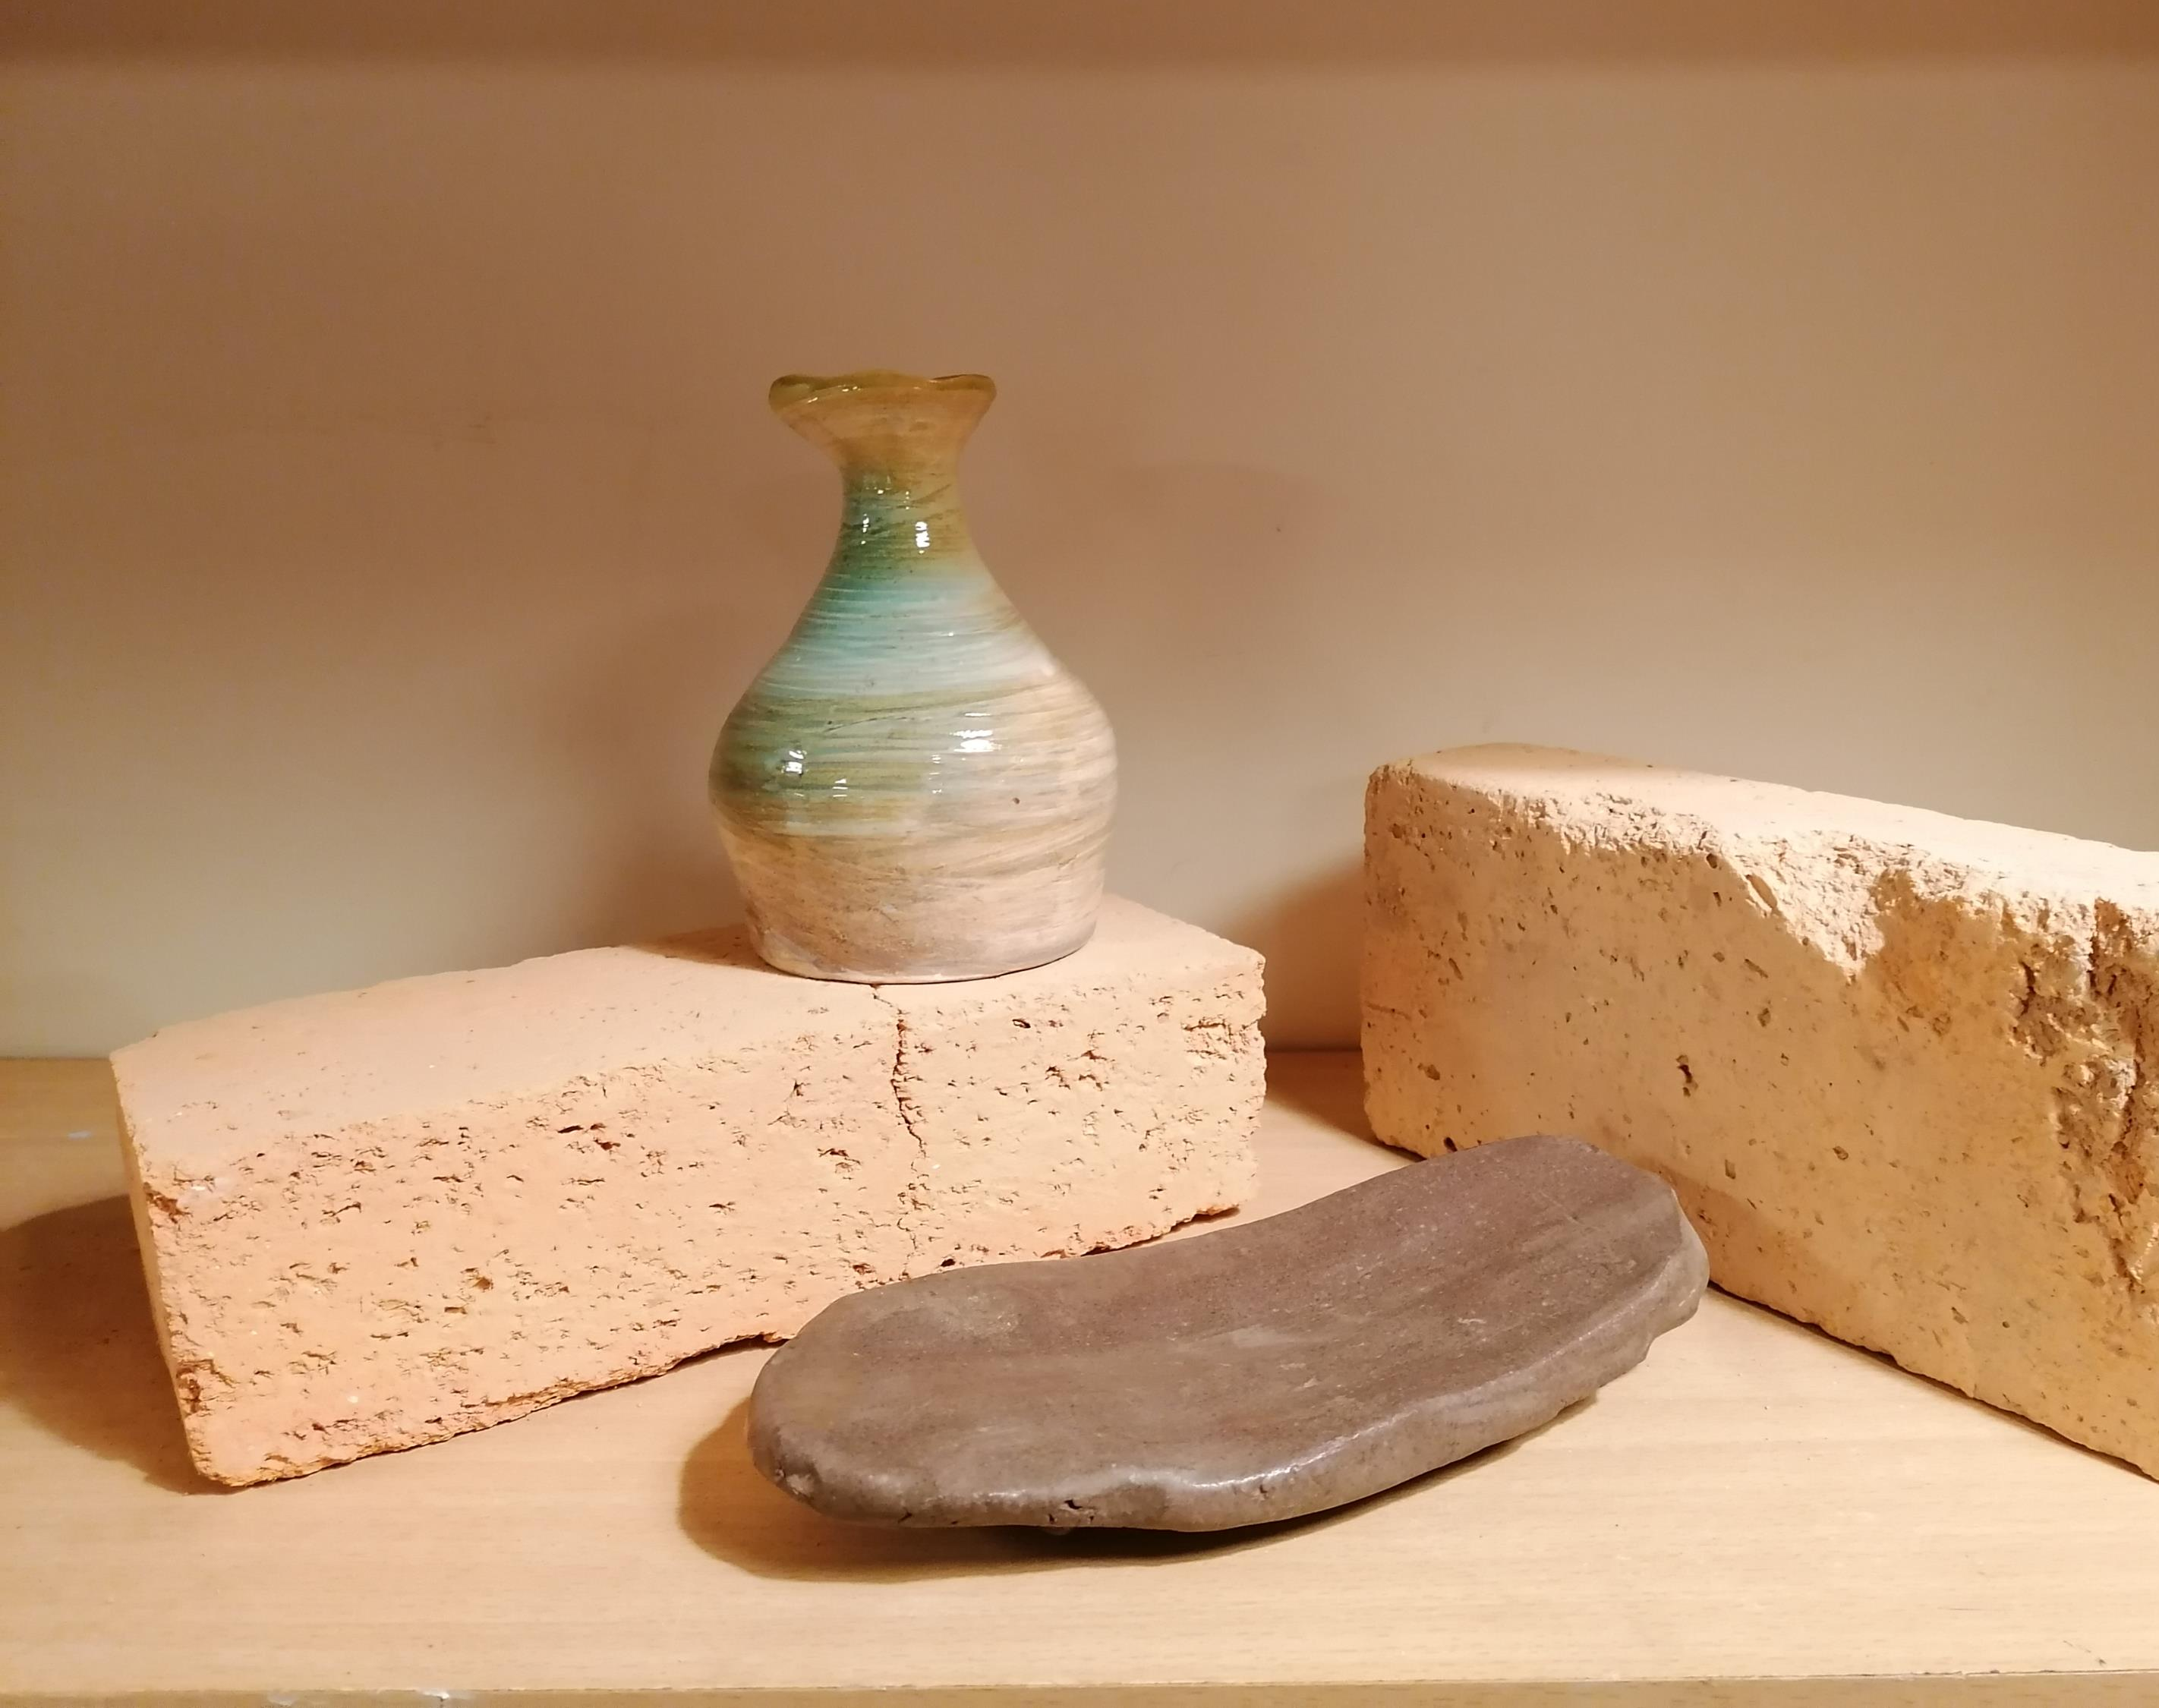
Kuriu ir statau
5

Slide 6
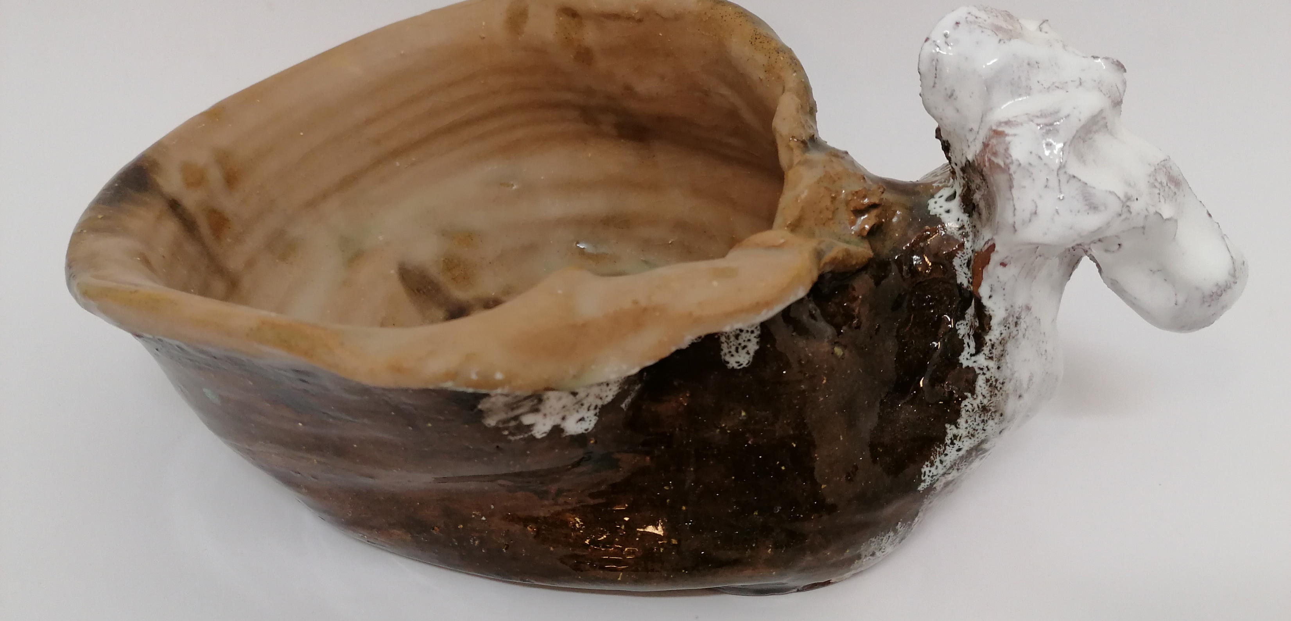
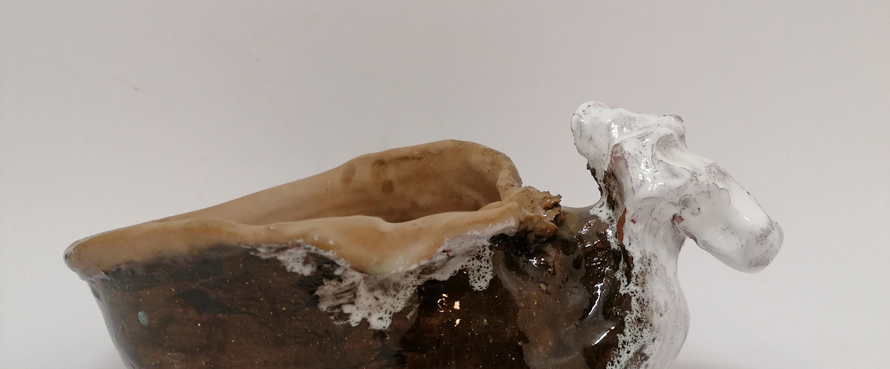
Briedis, tempiantis vežimą
6

Slide 7
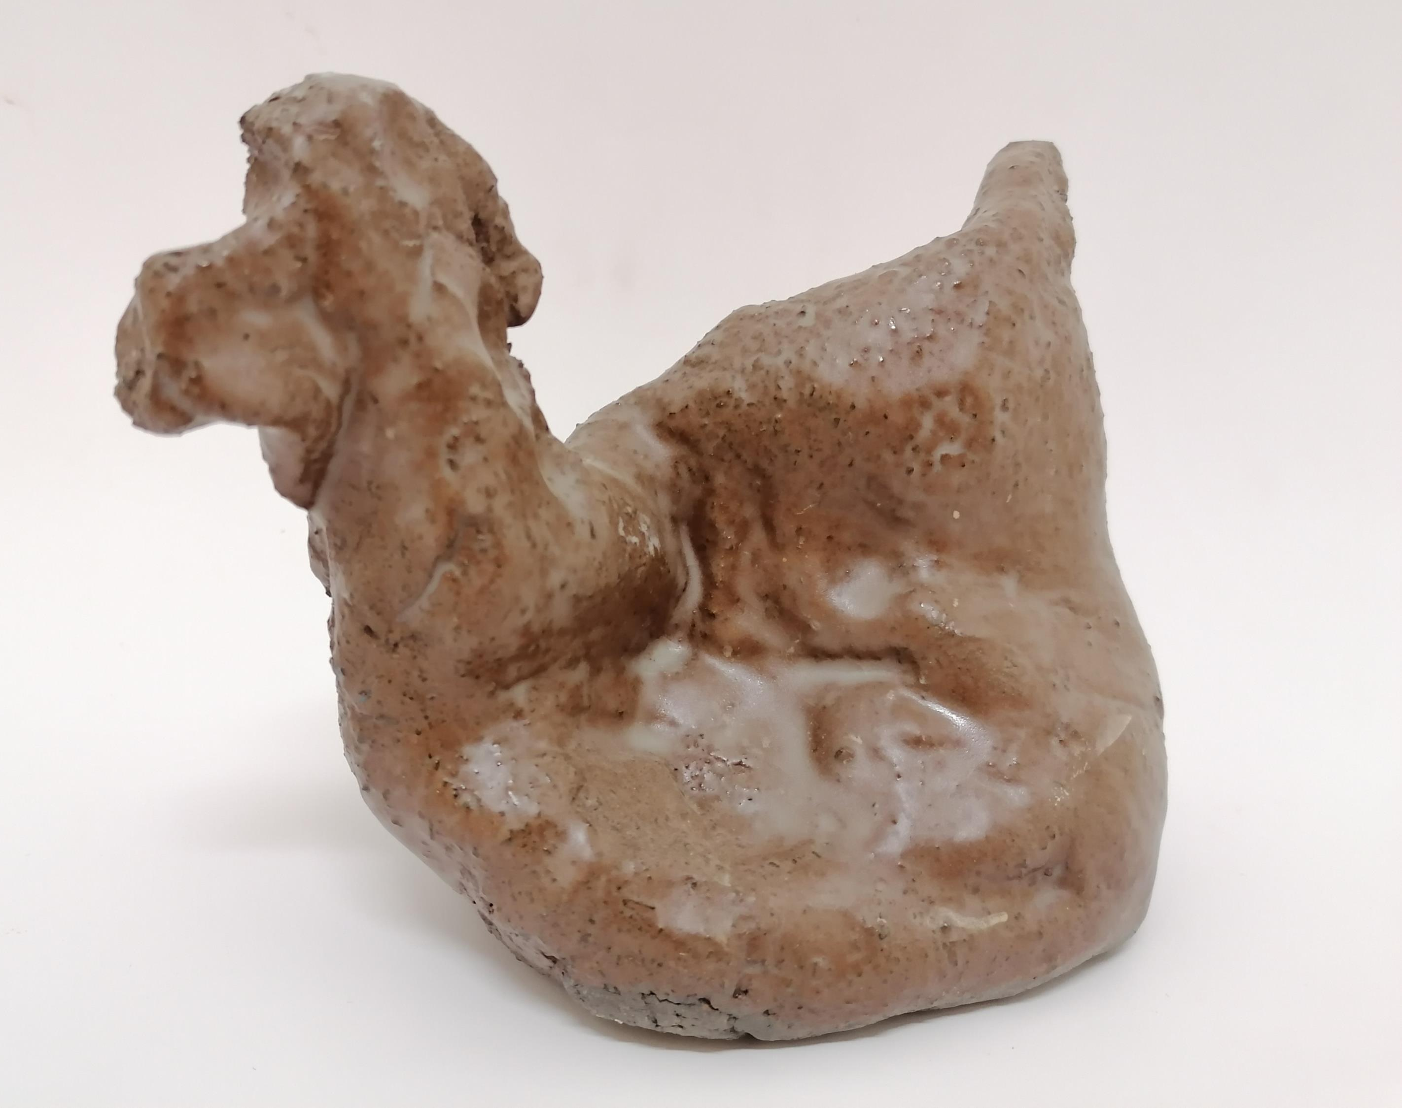
Perinti višta
7

Slide 8
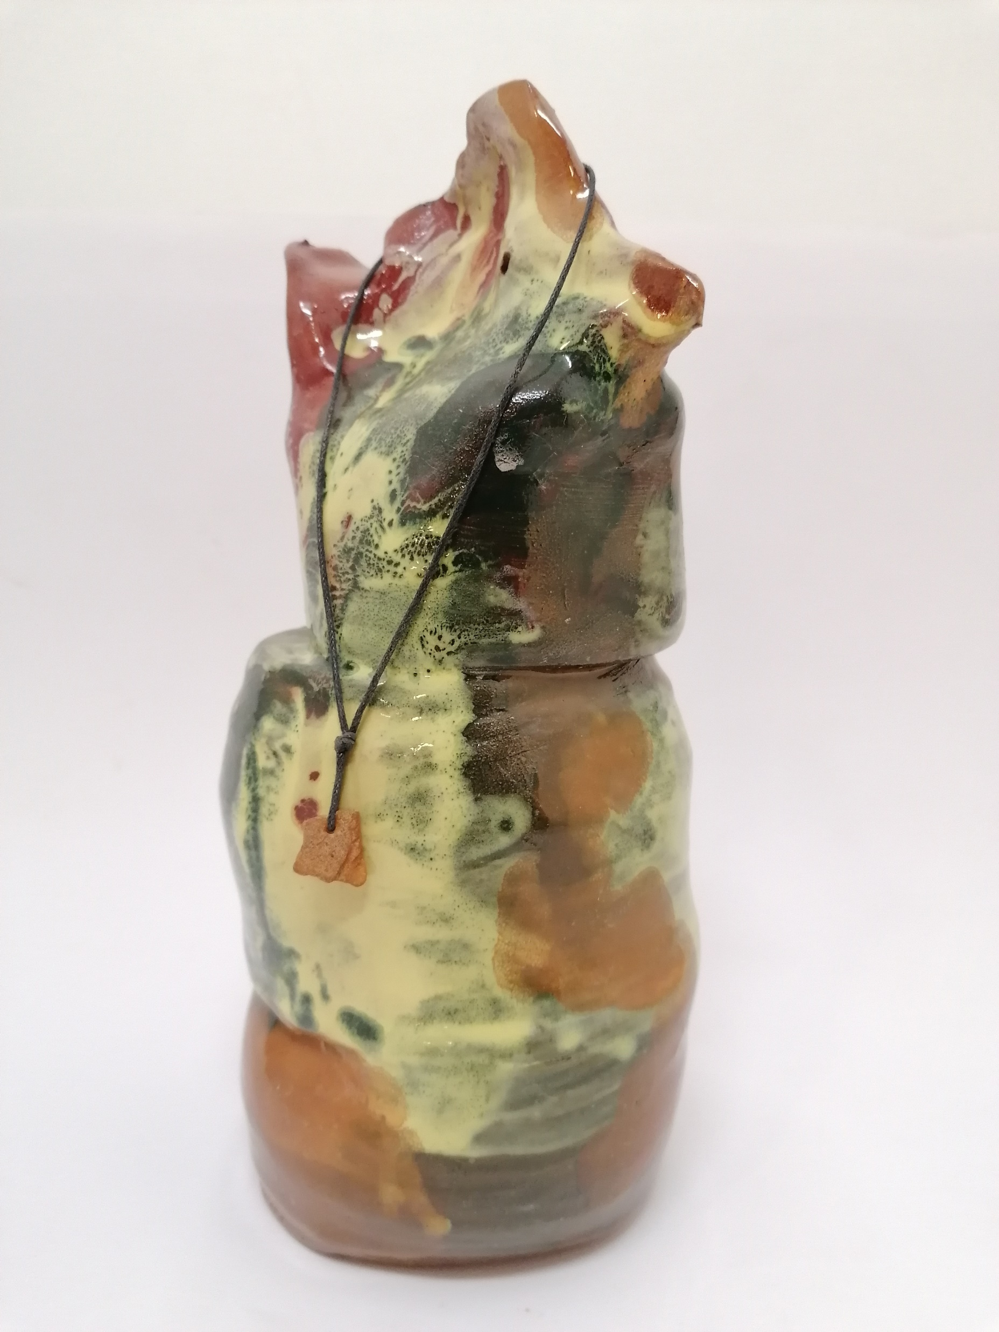
Pasipūtėlis gaidelis
8

Slide 9
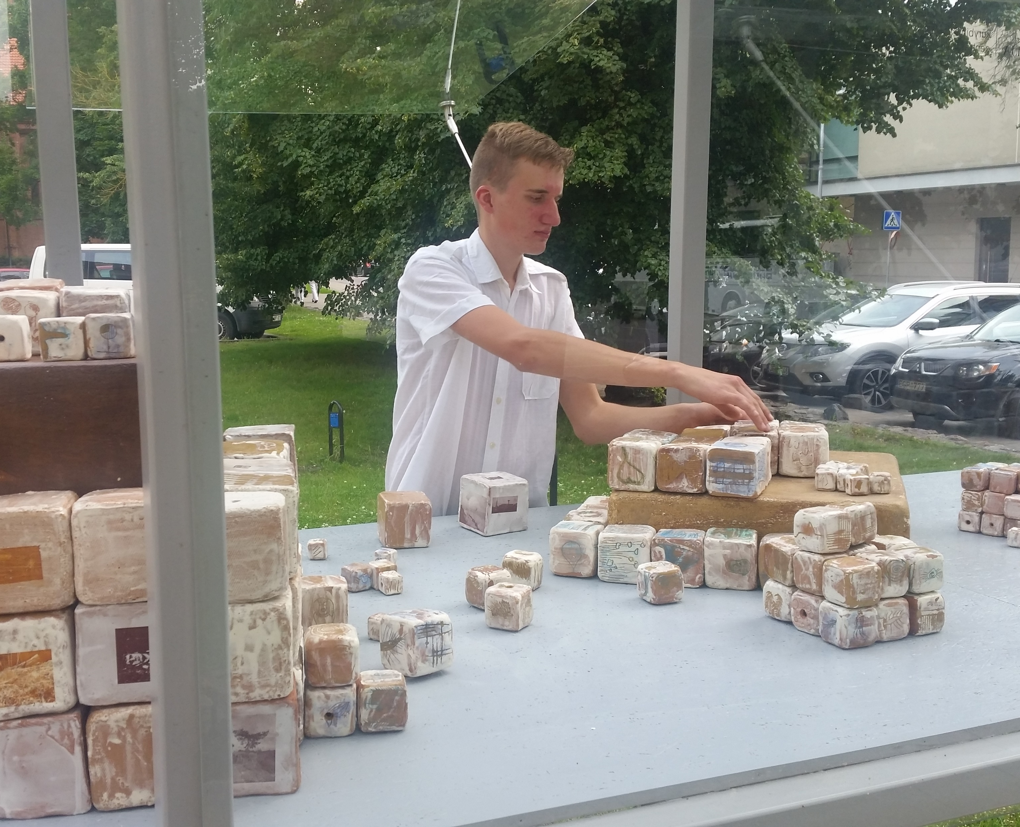
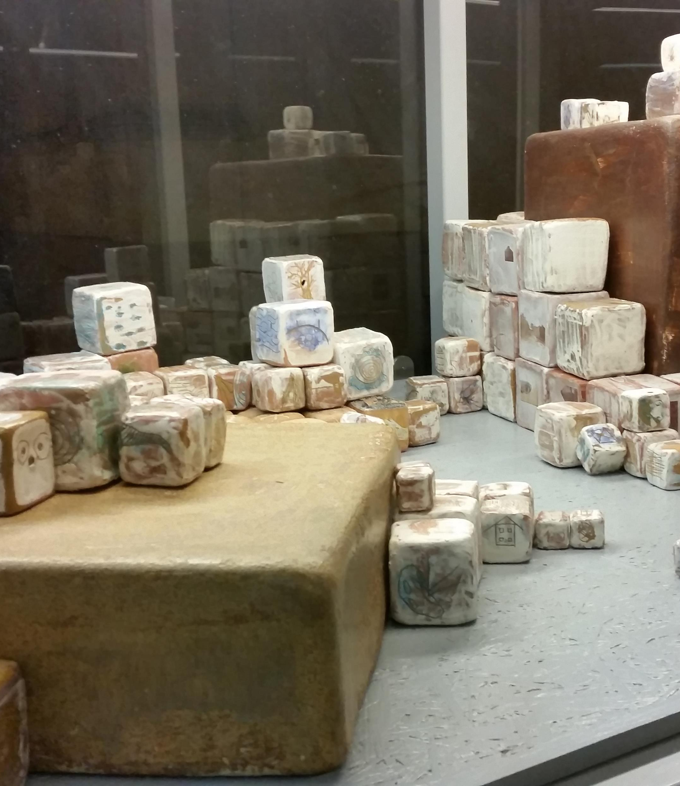
Bakalauro baigiamasis darbas, 2017 m.
9

Slide 10
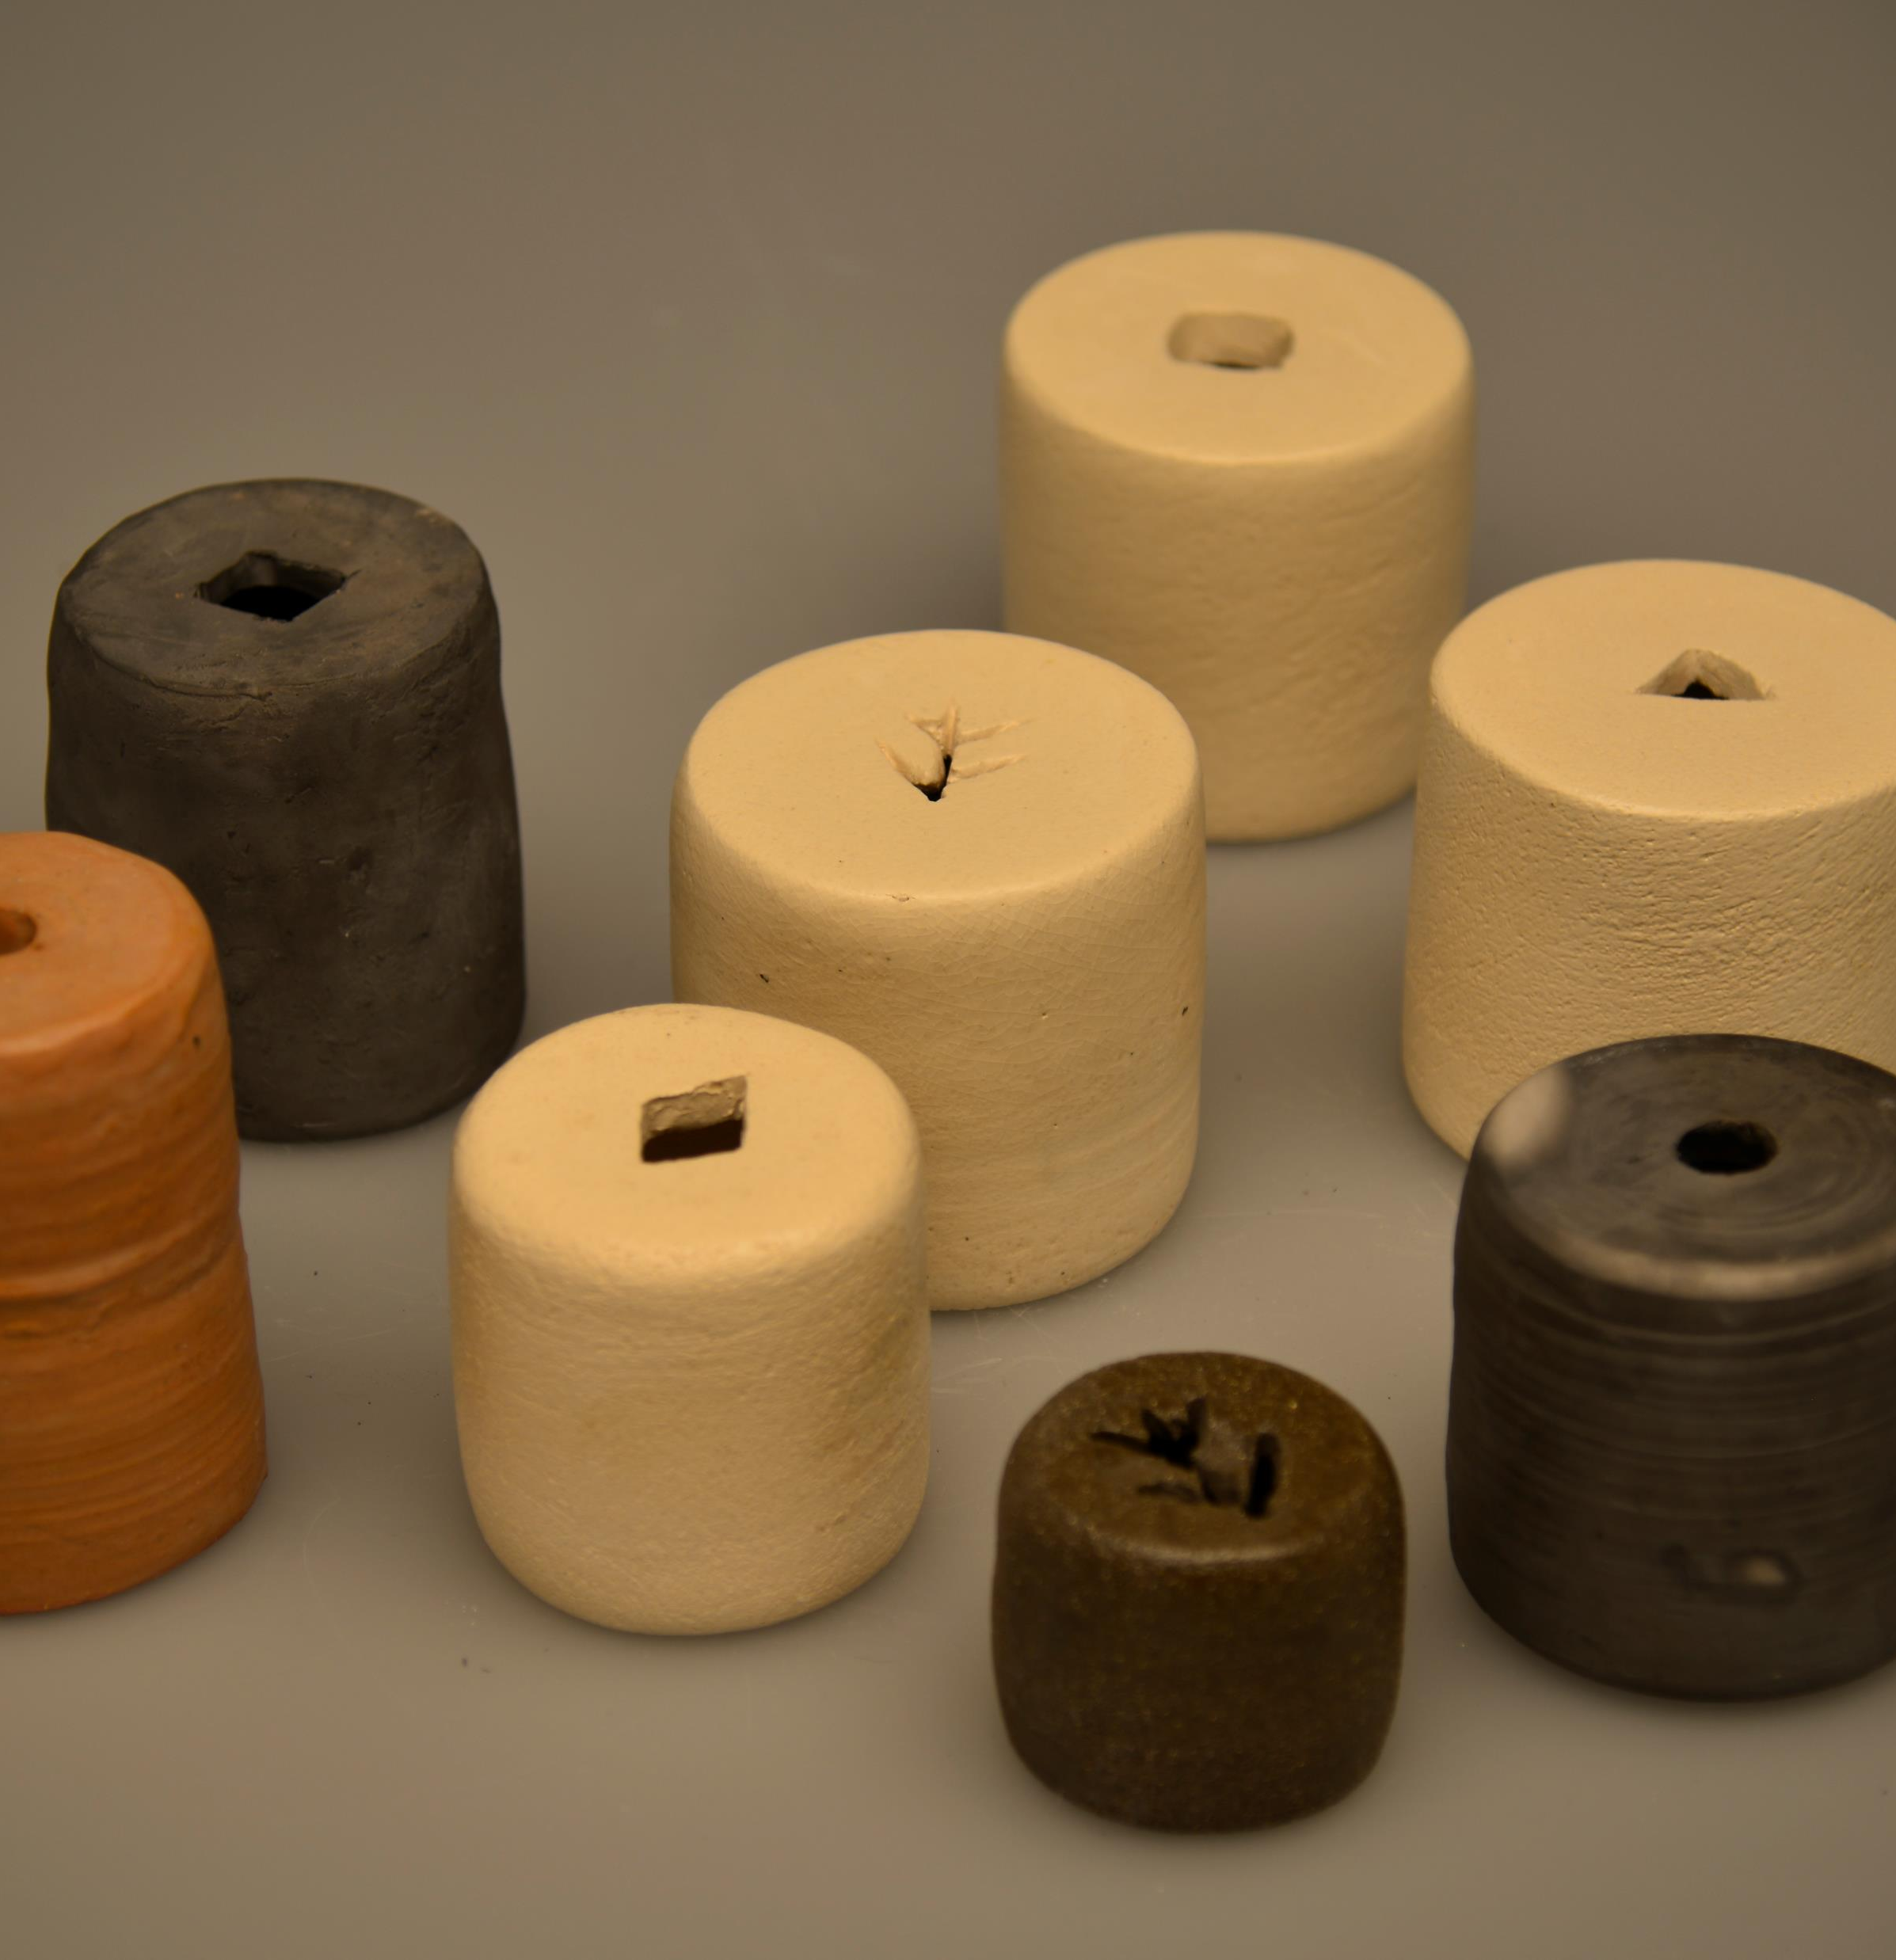
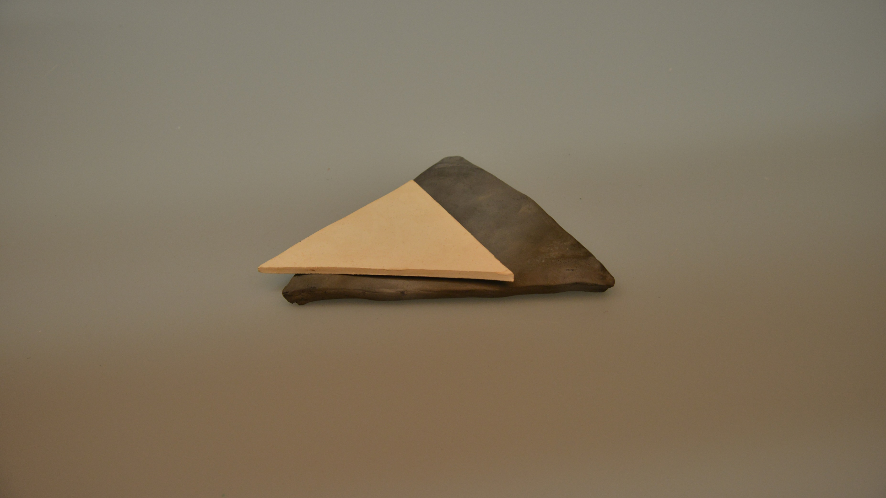
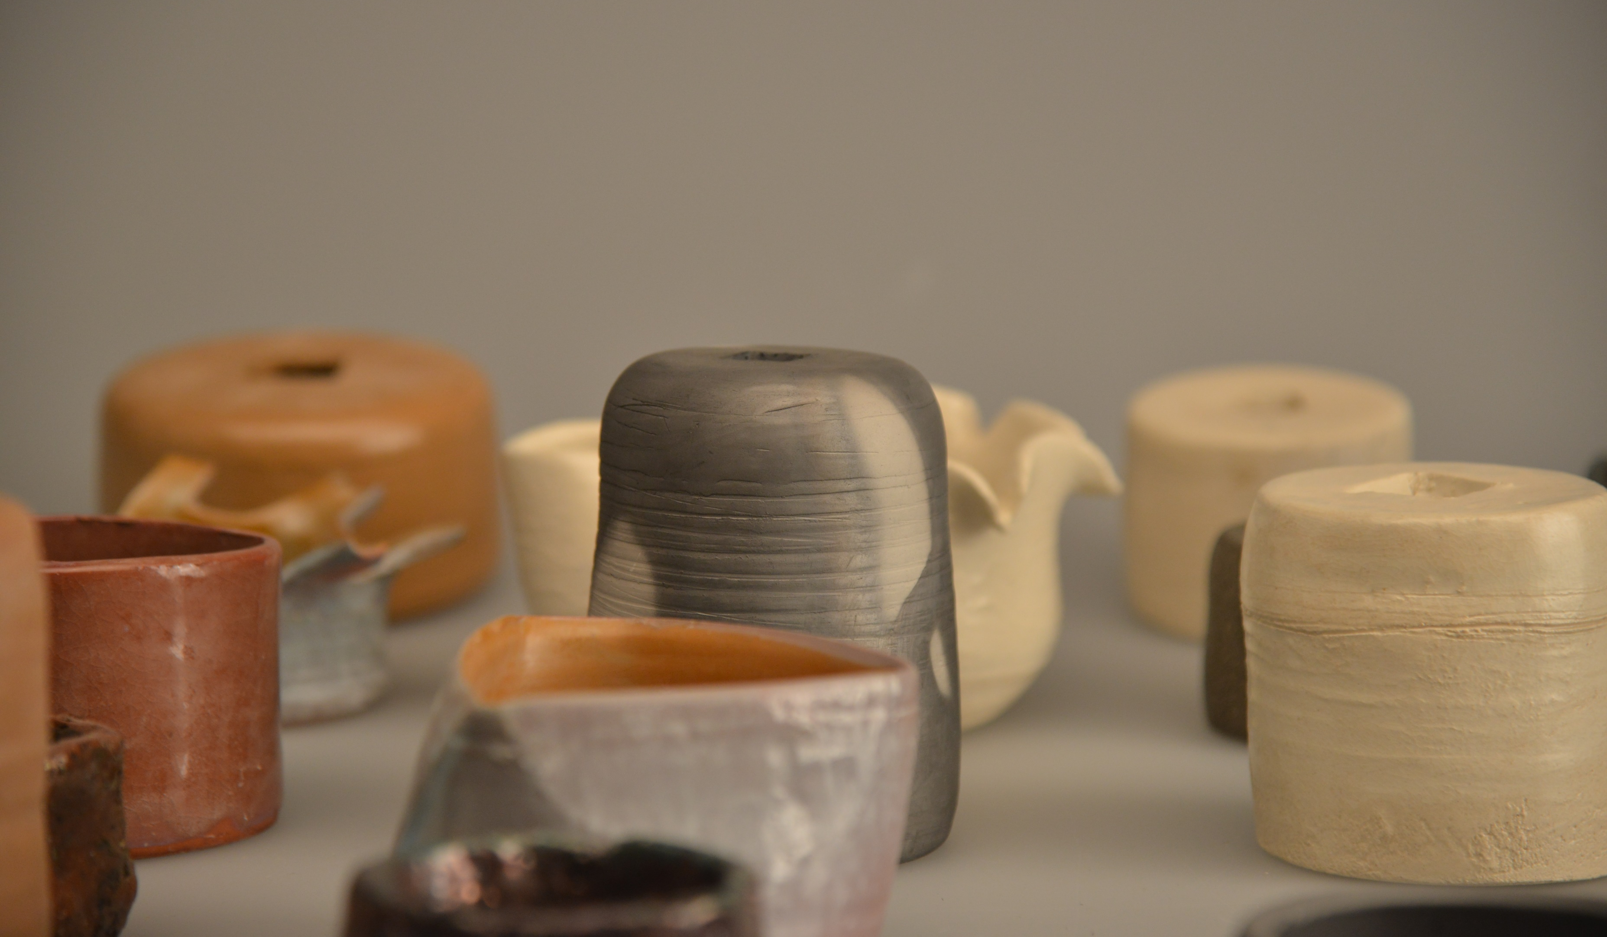
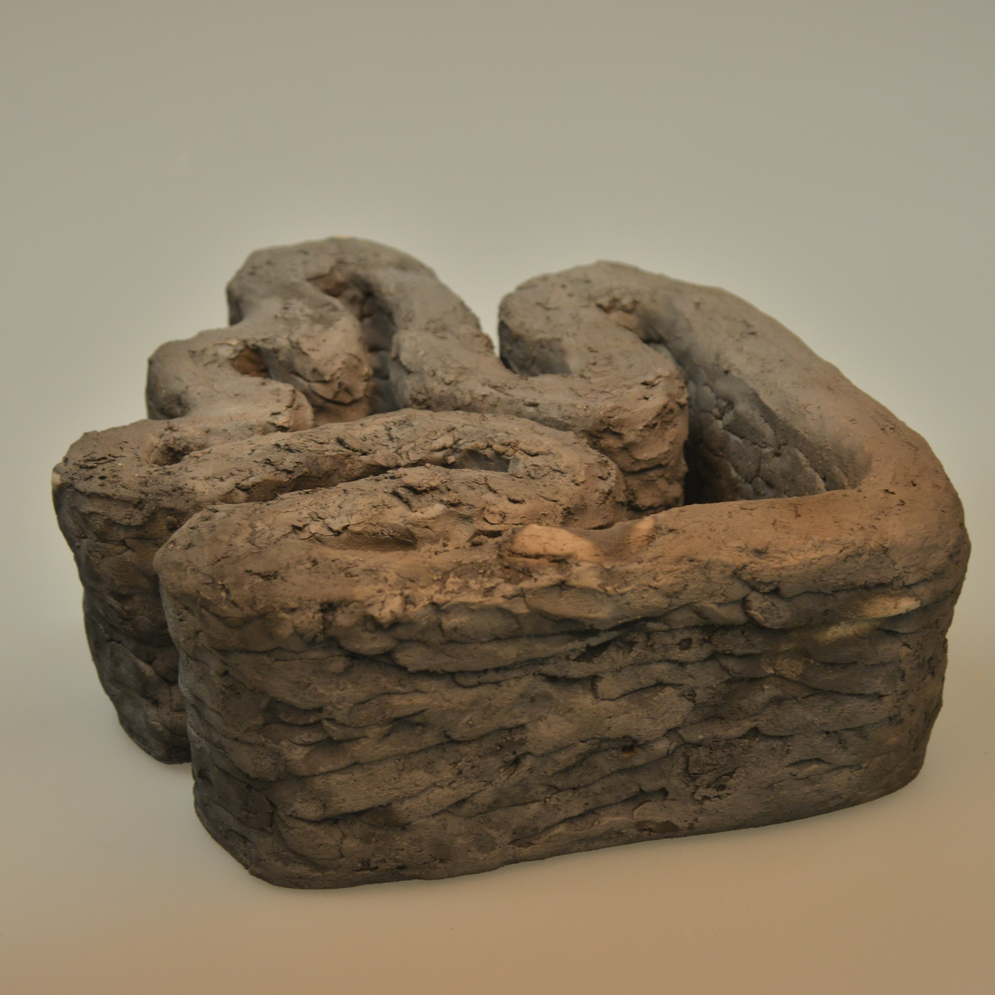
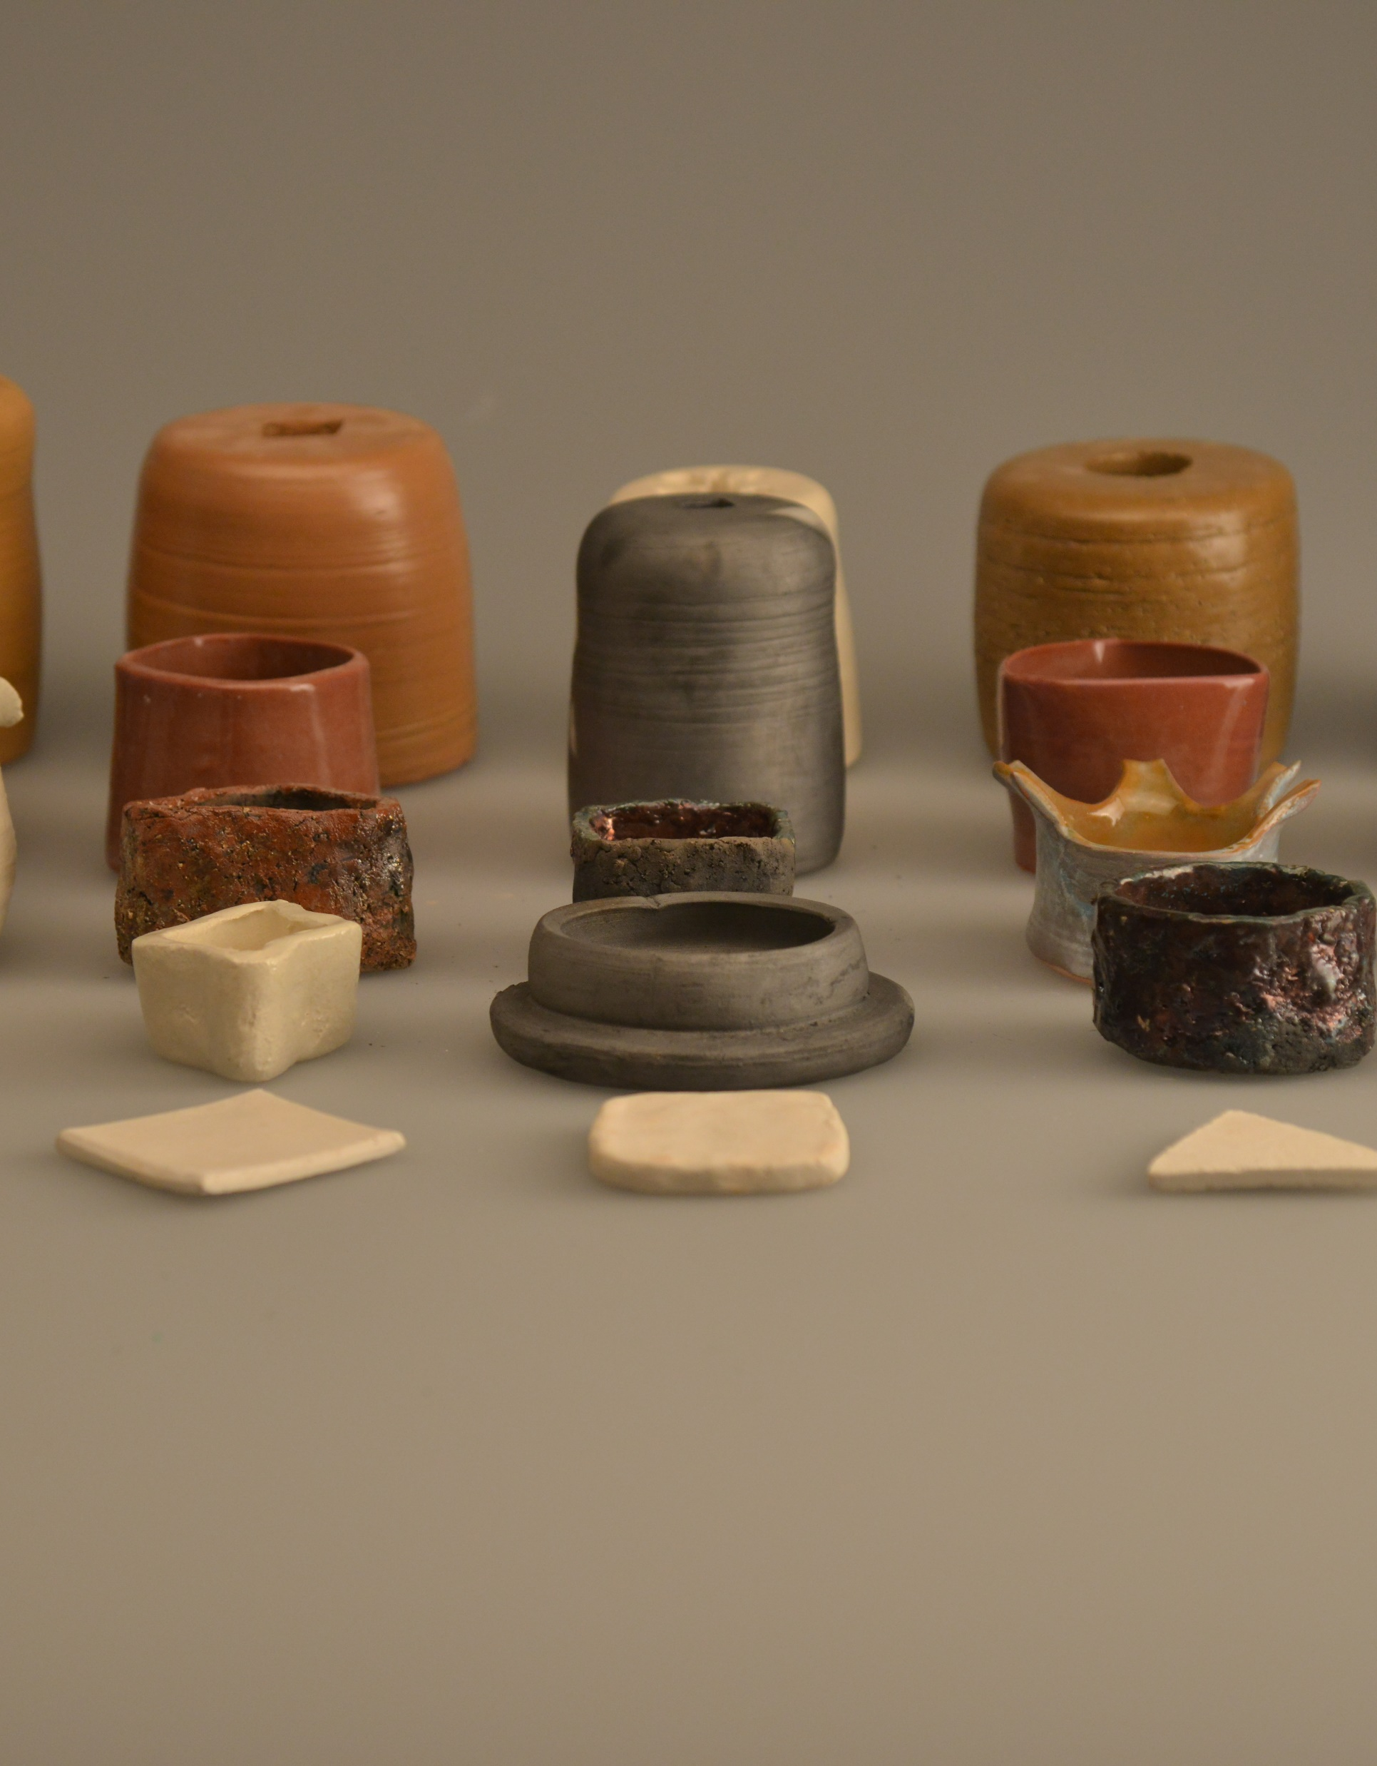
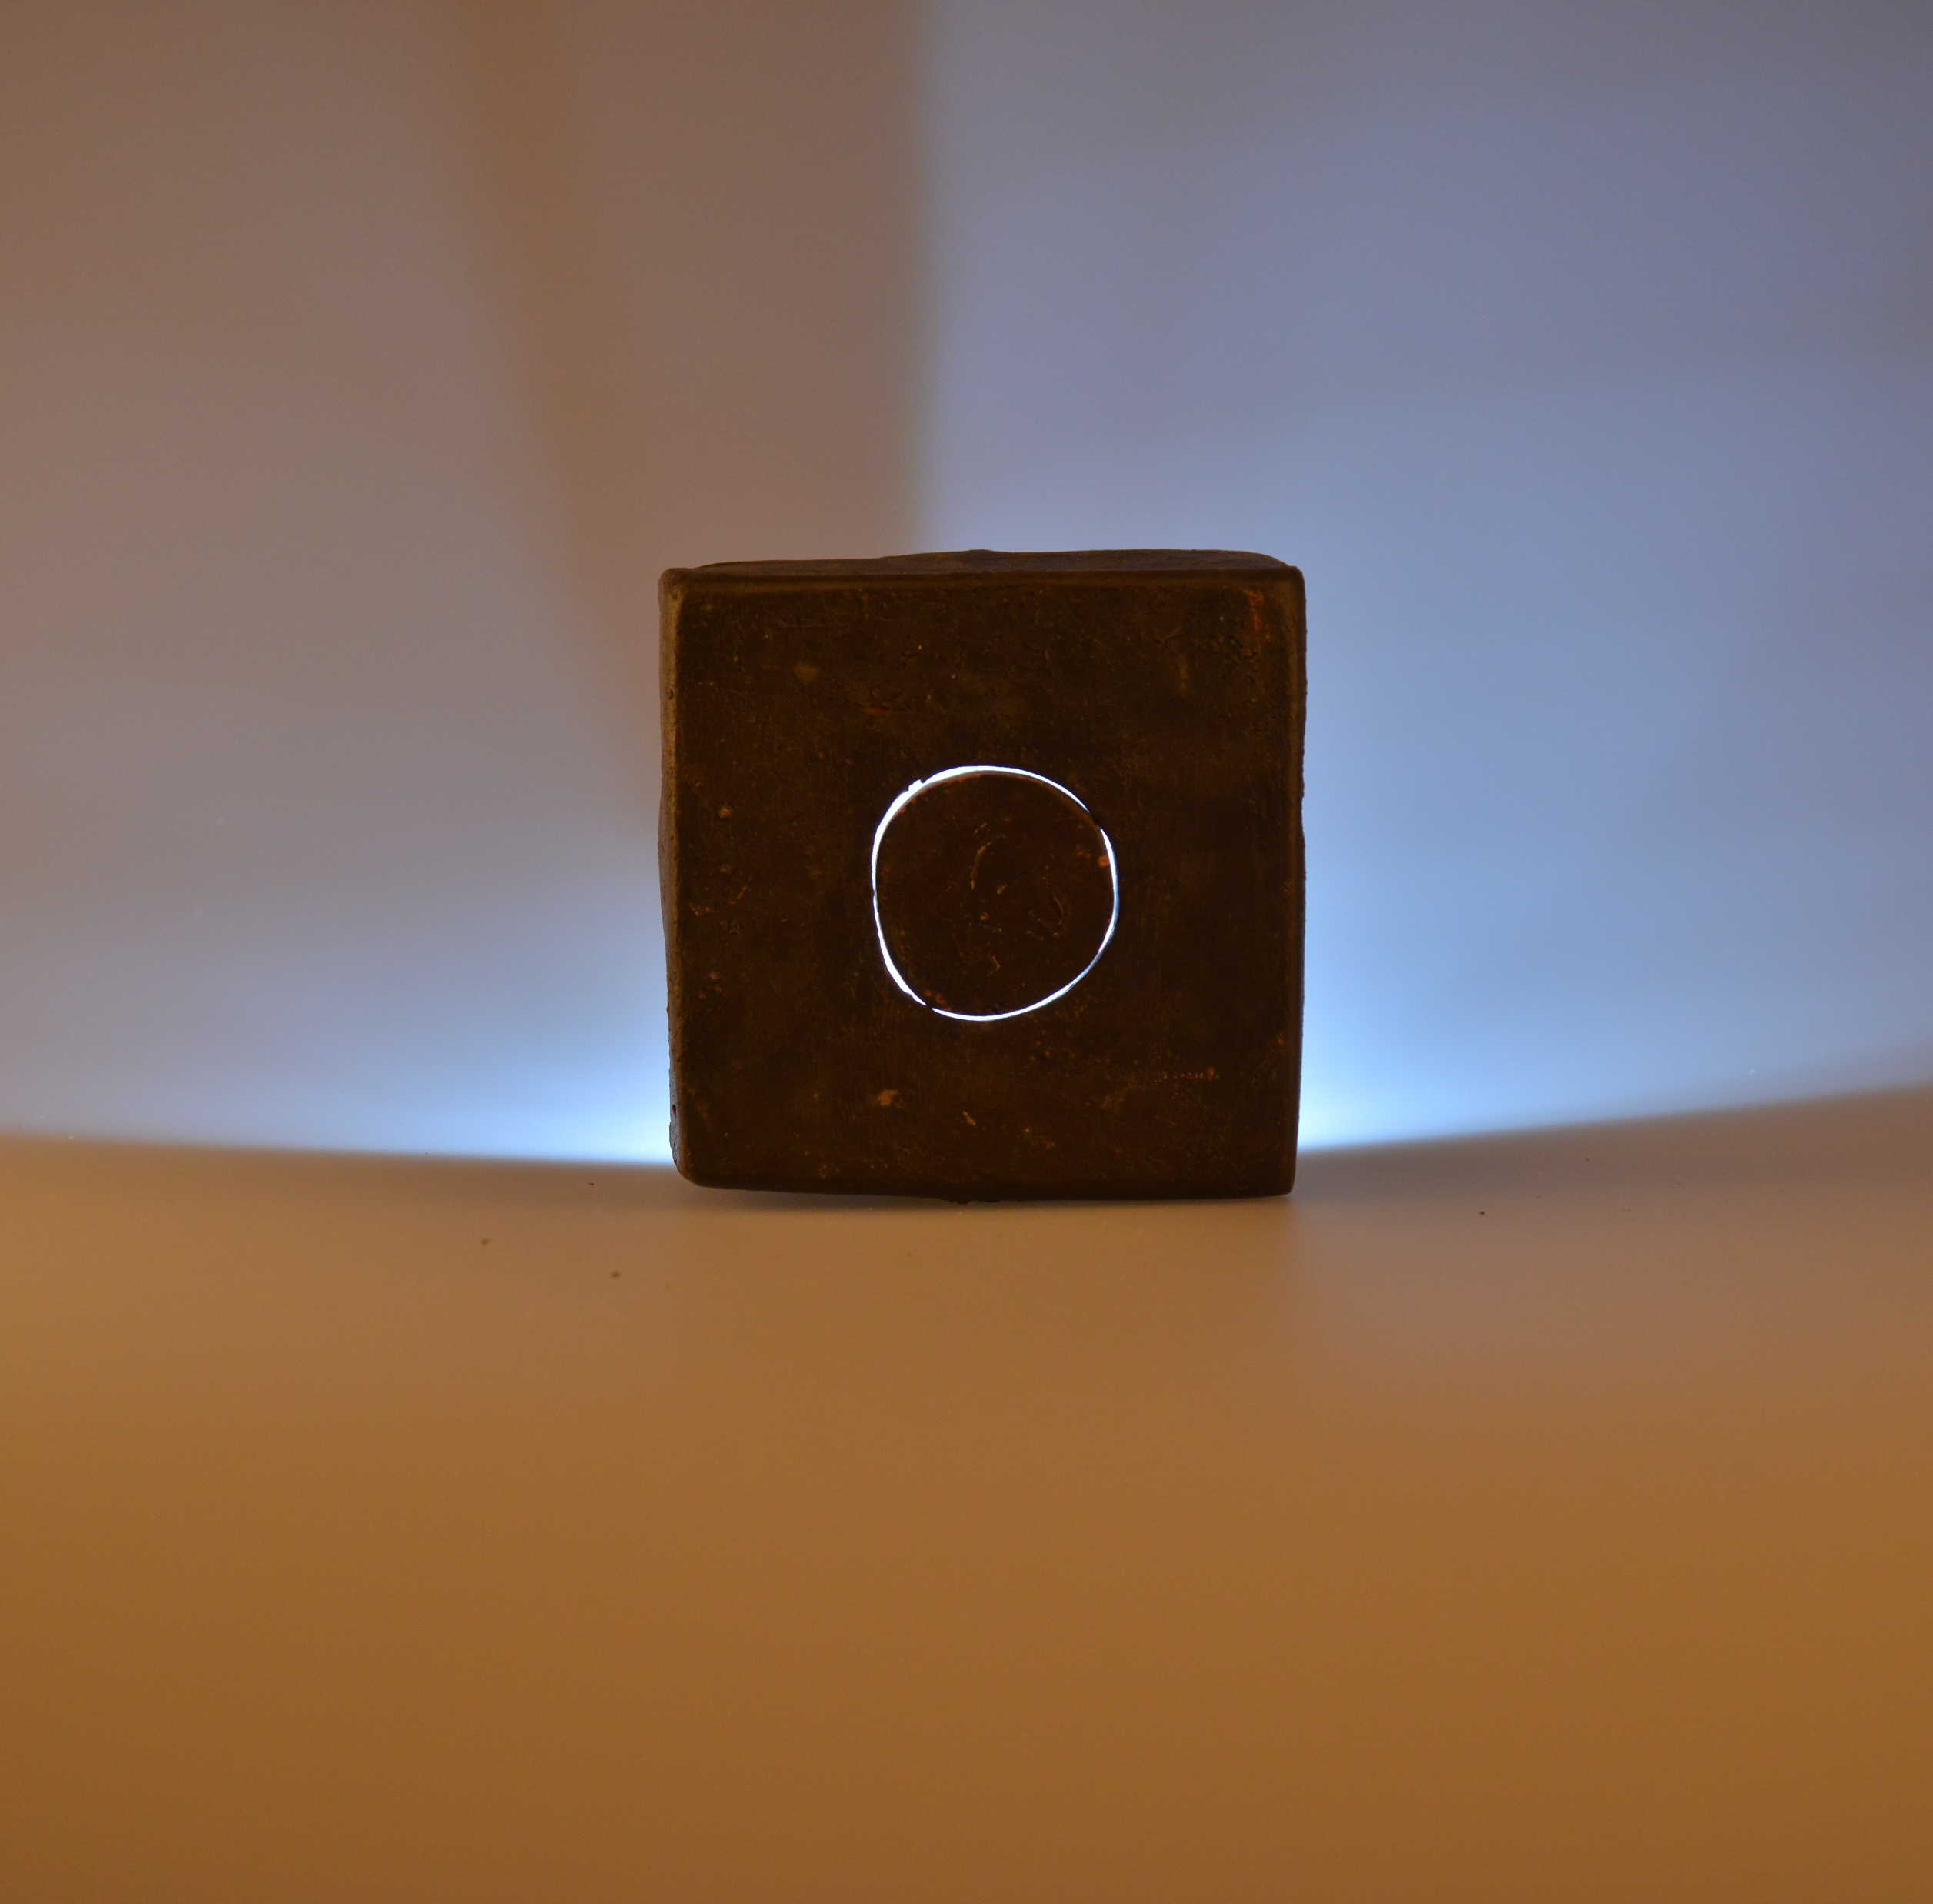
Magistro baigiamasis darbas, 2020 m.
10

